Slide 1


3-я Международная научно-техническую конференция Современная психофизиология. Технология виброизображения (Vibraimage).
Адаптивное психологическое тестирование. Совмещение предварительного и основного тестирования в нейро-лингвистическом профайлинге
В.А. Минкин, Я.Н. Николаенко
ООО «Многопрофильное предприятие «Элсис»
РФ, Санкт-Петербург, 2020
Notes:
Уважаемые коллеги. В данной презентации я хочу представить новый метод психологического и психофизиологического тестирования, основанный на индивидуальном подходе к каждому испытуемому.

Slide 2
Основные способы психологического и психофизиологического тестирования
Текстовый опросник,
анкеты
Обработка ответов
формата Да/Нет
Стимульные
изображения и текст
Выбор картинки и обработка
предпочтений выбора
Индивидуальный
текстовый
(вербальный) опрос
Регистрация вербальной
и психофизиологической реакции
Notes:
Современные способы психологического тестирования или профайлинга, в своем большинстве, основаны на предъявлении различных стимулов испытуемому, определении реакции испытуемого на предъявляемые стимулы и обработку результатов тестирования. В зависимости от метода определения реакции испытуемого, способы тестирования разделяют на психологические и психофизиологические. Психологические способы тестирования основаны на получении сознательного ответа испытуемого на предъявляемые стимулы, например, в виде ответа в формате Да/Нет на предъявленный вопрос (стимул). Психофизиологические способы тестирования дополнительно к сознательному ответу включают в себя измерение физиологических параметров и/или поведенческих характеристик испытуемого.

Slide 3
Предварительное и основное тестирование при психофизиологической детекции лжи
Проведение основного
тестирования
по подготовленному
опроснику
Изучение индивидуального
дела экспертом
Проведение
предварительного
тестирования
Регистрация вербальной
и психофизиологической
реакции испытуемого
Обработка результатов
предварительного
тестирования
и подготовка опросника основного тестирования
Обработка вербальной
и психофизиологической
реакции испытуемого
Notes:
Большинство способов психологического тестирования предлагают общие опросники для всех испытуемых.
Способы психофизиологического тестирования при детекции лжи определяют конкретные значимые вопросы, актуальные для конкретного испытуемого с помощью предварительного тестирования или предтестовой беседы. Далее, после обработки экспертом, проводится основное тестирование, причем эксперту полиграфологу обычно требуется значительное время (несколько часов или дней) для подготовки вопросов основного тестирования, которые определяются материалами конкретного дела и не могут быть использованы в дальнейшем для другого испытуемого.

Slide 4
Схема адаптивного психофизиологического
тестирования
Предъявление значимых стимулов для решения задачи тестирования, причем значимость предъявляемых стимулов соответствует значимости выявленной на предварительном тестировании значимости характеристик сознания или типологии личности.
Подготовка стимулов, включая значимые и незначимые, для предварительного и основного тестирования.
Проведение предварительного тестирования и предъявление стимулов, значимых для выявления типа личности испытуемого, но незначимых к основной цели тестирования.
Регистрация сознательной и/или бессознательной реакции на предъявляемые стимулы с разной значимостью, зависящей от профиля личности.
Выявление типологии личности испытуемого и значимых характеристик сознания по сознательной и бессознательной реакции испытуемого на стимулы предварительного тестирования.
Анализ результатов тестирования и принятие решения о соответствии испытуемого установленным критериям при прохождении тестирования.
4
Notes:
Мы предложили схему тестирования, объединяющую достоинства психологических опросов и психофизиологических исследований в одном компактном тестировании. На предварительной стадии тестирования определяется профиль множественного интеллекта испытуемого, а на основной стадии тестирования испытуемому предъявляют стимулы, выявляющие его предрасположенность к исследуемому фактору с учетом приоритетного профиля множественного интеллекта. Максимально развитым типам интеллекта предъявляются максимально значимые стимулы.

Slide 5
Структурная схема адаптивного опросника
Стимулы для выявления профиля личности по следующим типам множественного интеллекта |  |  |  |  |  |  |  |  |  |  |  | Двухфакторные стимулы для определения реакции испытуемого к следующим факторам
1 | 2 | 3 | 4 | 5 | 6 | 7 | 8 | 9 | 10 | 11 | 12 | 13 | 14 | 15 | 16 | 17 | 18 | 19 | 20 | 21 | 22 | 23 | 24
ВИ | МЛ | ФИ | КР | ЛМ | ВЛ | БК | ПВ | ВП | МР | ПР | МД | ВИ | МЛ | ФИ | КР | ЛМ | ВЛ | БК | ПВ | ВП | МР | ПР | МД
 |  |  |  |  |  |  |  |  |  |  |  | ВИ +Р1 | МЛ +Р1 | ФИ +Р1 | КР +Р1 | ЛМ +Р1 | ВЛ +Р1 | БК +Р1 | ПВ +Р1 | ВП +Р1 | МР +Р1 | ПР +Р1 | МД +Р1
 |  |  |  |  |  |  |  |  |  |  |  | ВИ +Р2 | МЛ +Р2 | ФИ +Р2 | КР +Р2 | ЛМ +Р2 | ВЛ +Р2 | БК +Р2 | ПВ +Р2 | ВП +Р2 | МР +Р2 | ПР +Р2 | МД +Р2
 |  |  |  |  |  |  |  |  |  |  |  | ВИ +Р3 | МЛ +Р3 | ФИ +Р3 | КР +Р3 | ЛМ +Р3 | ВЛ +Р3 | БК +Р3 | ПВ +Р3 | ВП +Р3 | МР +Р3 | ПР +Р3 | МД +Р3
 |  |  |  |  |  |  |  |  |  |  |  | ВИ +Р4 | МЛ +Р4 | ФИ +Р4 | КР +Р4 | ЛМ +Р4 | ВЛ +Р4 | БК +Р4 | ПВ +Р4 | ВП +Р4 | МР +Р4 | ПР +Р4 | МД +Р4
 |  |  |  |  |  |  |  |  |  |  |  | ВИ +Р5 | МЛ +Р5 | ФИ +Р5 | КР +Р5 | ЛМ +Р5 | ВЛ +Р5 | БК +Р5 | ПВ +Р5 | ВП +Р5 | МР +Р5 | ПР +Р5 | МД +Р5
 |  |  |  |  |  |  |  |  |  |  |  | ВИ +Р6 | МЛ +Р6 | ФИ +Р6 | КР +Р6 | ЛМ +Р6 | ВЛ +Р6 | БК +Р6 | ПВ +Р6 | ВП +Р6 | МР +Р6 | ПР +Р6 | МД +Р6
Структурная схема опросника с предварительным выявлением ведущего профиля множественного интеллекта и присвоением индивидуальной значимости факторным стимулам
Notes:
На слайде представлена структурная схема разработанного адаптивного опросника.
Она включает первые 12 вопросов с нейтральными (к основному фактору) стимулами, объединенными парами противоположных типов множественного интеллекта аналогичными программе ВибраМИ.
Вопросы и стимулы второй части тестирования имеют двойную лингвистическую нагрузку. С одной стороны они также привязаны к типам множественного интеллекта, причем последовательность их предъявления идентична в предварительной и основной части тестирования.
Кроме привязки к типам множественного интеллекта вопросы основного тестирования имеют смысловую нагрузку, связанную с основным фактором тестирования, например, предрасположенностью к террористической деятельности.
Для каждого типа интеллекта заготовлены стимулы различной значимости к основному фактору тестирования.

Slide 6
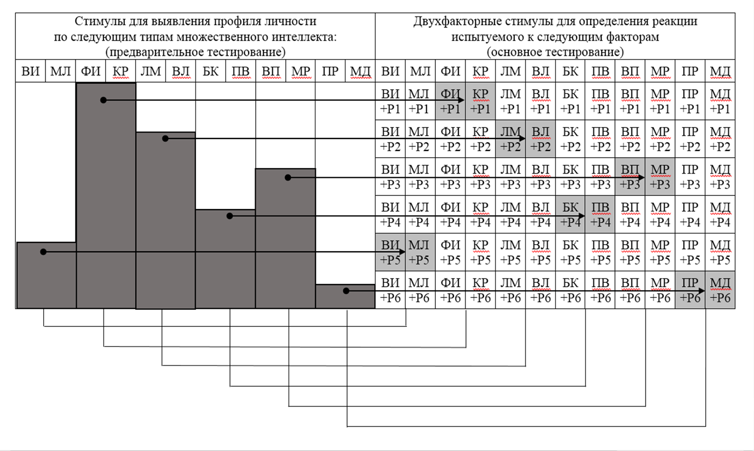
Схема нейро-лингвистического профайлинга адаптивного опросника
Построение профиля множественного интеллекта при предварительном
тестировании и выбор значимости стимулов основного тестирования
Notes:
На первом этапе тестирования в режиме реального времени при предъявлении 12 вопросов происходит определение профиля множественного интеллекта испытуемого, как это представлено на данном слайде.
В соответствии с определенным профилем множественного интеллекта программа подбирает стимулы основного тестирования, пропорциональные по значимости развитости данного типа множественного интеллекта у испытуемого.
Например, на показанном профиле у испытуемого максимально развита Философско-Креативная пара интеллекта, а минимально развита Природно-Двигательная пара множественного интеллекта.
Это означает, что испытуемый не любит природу и двигательную активность, а предпочитает философию и креативность, поэтому для него значимость стимулов, связанных с природой и движением минимальна.
Зато значимость стимулов, связанных с философией и креативным подходом к проблеме для него будет максимальна.

Slide 7
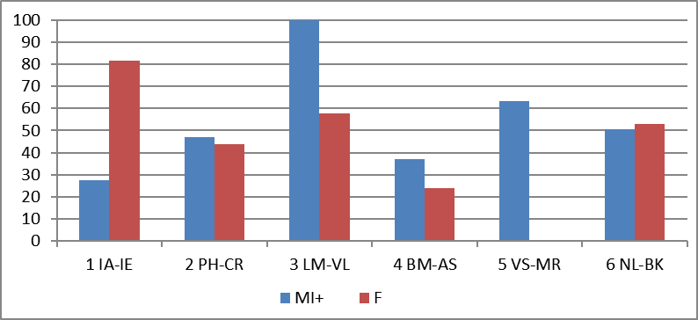
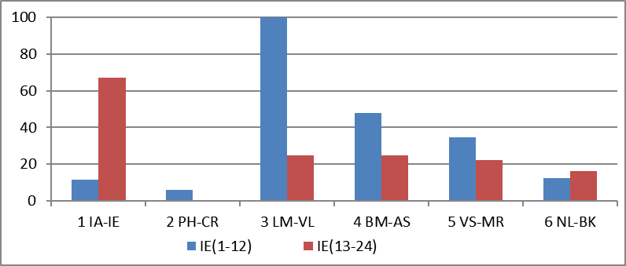
Сравнительные профили предварительного и основного тестирования
Сравнение интегральных профилей предварительного
и основного тестирования
Сравнение бессознательной реакции профилей предварительного
и основного тестирования
Notes:
На данном слайде показаны результаты тестирования испытуемого программой ВибраНЛП, которые не показали у него склонности к терроризму. На левом слайде показана сравнительная реакция испытуемого по интегральному профилю, объединяющая сознательную и бессознательную реакцию на стимулы. Синие столбики показывают реакцию на нейтральные стимулы предварительного тестирования, красные столбики на двойные по нейро-лингвистической нагрузке стимулы основного тестирования.
Интегральный профиль основного тестирования показывает, что по 3-м наиболее развитым профилям множественного интеллекта величина профилей предварительного тестирования значительно превышает величину профилей основного тестирования.
Аналогичная картина наблюдается при сравнении профилей множественного интеллекта, полученных с учетом только бессознательной реакции на стимулы.

Slide 8
Результаты предварительного и основного тестирования
Final result
N |  | MI | F | Δ | Δ% | q(MI) | q(F)
1 | LM-VL | 100 | 58 | 42 | 42,43% | 3; 3 | 17.1; 18.1
2 | VS-MR | 63 | 0 | 63 | 100,00% | 2; 1 | 21.3; 22.3
3 | NL-BK | 51 | 53 | -2 | -4,12% | 1; 1 | 23.4; 24.4
4 | PH-CR | 47 | 44 | 3 | 7,08% | 1; 1 | 15.6; 15.6
5 | BM-AS | 37 | 24 | 13 | 35,55% | 2; 3 | 19.2; 20.2
6 | IA-IE | 28 | 81 | -54 | -65,99% | 3; 1 | 13.5; 14.5
 | F+, Mi+ | 56 | 44 | 11 | 11,31%
 | Mi(3), F(3) | 66 | 34 | 32 | 31,91%
 | Mi(IE), F(IE) | 58 | 42 | 16 | 15,66%
 | F(U), F(S) | 57 | 43 | 15 | 14,89%
IE Result
N |  | MI(IE) | F(IE) | Δ | Δ% | q(MI) | q(F)
1 | LM-VL | 100 | 25 | 75 | 75,37% | 3; 3 | 17.1; 18.1
2 | BM-AS | 48 | 25 | 23 | 48,64% | 2; 3 | 19.2; 20.2
3 | VS-MR | 35 | 22 | 12 | 35,29% | 2; 1 | 21.3; 22.3
4 | NL-BK | 12 | 16 | -4 | -24,04% | 1; 1 | 23.4; 24.4
5 | IA-IE | 12 | 67 | -55 | -82,77% | 3; 1 | 13.5; 14.5
6 | PH-CR | 6 | 0 | 6 | 100,00% | 1; 1 | 15.6; 15.6
 | F+,Mi+ | 58 | 42 | 16 | 15,66%
 | Mi(3), F(3) | 72 | 28 | 44 | 43,64%
 | Mi(IE), F(IE) | 58 | 42 | 16 | 15,66%
 | F(U), F(S) | 54 | 46 | 7 | 7,43%
F+, Mi+ | 56 | 44
Mi(3), F(3) | 66 | 34
Mi(IE), F(IE) | 58 | 42
F(U), F(S) | 57 | 43
NDI
Принятие решение о предрасположенности к исследуемому фактору на основании минимум 4-х независимых оценок
Notes:
На данном слайде показаны количественные оценки гистограмм сделанные программой ВибраНЛП, для гистограмм приведенных на предыдущем слайде.
Превышение реакции на нейтральные стимулы над значимыми стимулами определено количественно и выделено зеленым цветом, те стимулы, где реакция испытуемого выше на значимые стимулы относительно нейтральных, выделены красным цветом. На приведенном примере красным выделена реакция на 3 пары незначимых стимулов, что свидетельствует об отсутствии предрасположенности к терроризму у испытуемого в приведенном примере.

Slide 9
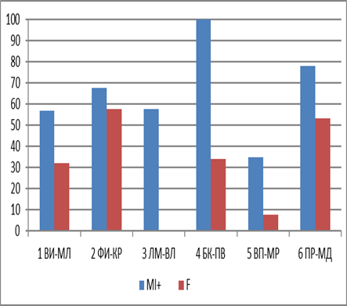
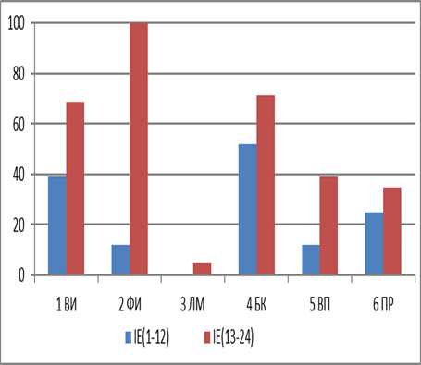
Пример выявления расположенности к исследуемому фактору
Различные результаты сравнений интегрального и бессознательного профиля
Notes:
Данный слайд, представленный в аналогичном предыдущему виде, наглядно отличается от предыдущих гистограмм.
Левая гистограмма, показывающая интегральную реакцию испытуемого, также показывает превышение реакции на нейтральные стимулы над значимыми. Однако, это превышение получено за счет правильных сознательных ответов на стимулы.
Правая гистограмма профиля бессознательной реакции показывает явное превышение красных столбиков над синими, причем по всем профилям множественного интеллекта.
Это означает, что несмотря на правильные сознательные ответы на вопросы, испытуемый более активно реагирует на значимые стимулы, связанные с терроризмом.

Slide 10
Пример выявления расположенности к исследуемому фактору
DI
Пример регистрации уровня здоровья и базовых психофизиологических параметров программой HealthTest
Notes:
Правая таблица числовой оценки бессознательной реакции показывает значительное превышение бессознательной реакции на значимые стимулы. Результирующая оценка испытуемого в данный момент определяется по 4-м локальным индикаторам.
Верхний индикатор показывает разность интегральных реакции всех стимулов предварительного и основного тестирования. По своей сути это результат, который можно получить без разделения реакции испытуемого по типам интеллекта.
Второй сверху индикатор показывает разность первых трех интегральных реакций предварительного и основного тестирования. Он также чувствителен к сознательным ответам испытуемого, которые пытаются скрыть истинную реакцию испытуемого на стимулы.
Третий сверху индикатор показывает разность бессознательной реакции испытуемого на стимулы предварительного и основного тестирования. Он не зависит от сознательных ответов испытуемого и позволяет оценить истинную реакцию человека на стимулы.
Нижний индикатор показывает разность бессознательной реакции испытуемого на 3 значимых стимула предварительного и основного тестирования. Совпадение результата по значимым типам МИ и общей разности бессознательной реакции подтверждает предрасположенность тестируемого к исследуемому фактору.
В зависимости от регламента тестирования наличие двух красных индикаторов может рассматриваться как результат INC (неопределенность) или DI, в данном случае предрасположенность к терроризму.

Slide 11
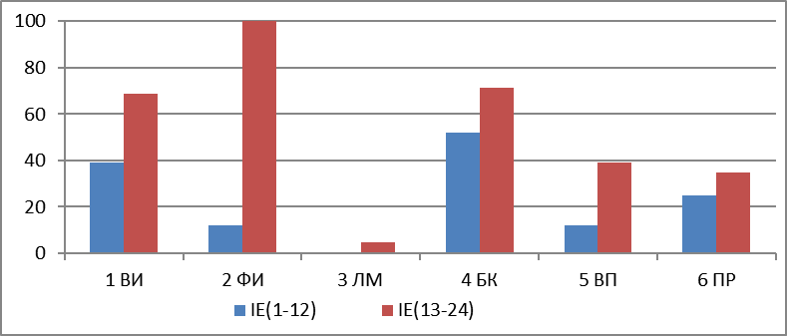
Дополнительные возможности программы VibraNLP
Рейтинг IE
N |  | IE1 | IE2 | Δ | R | q(MI) | q(F)
1 | ВИ-МЛ | 0,04 | -0,23 | 0,27 | 2 | 3;1 | 13.2; 14.2
2 | ФИ-КР | 0,08 | -0,02 | 0,10 | 3 | 3;3 | 15.3; 15.3
3 | ЛМ-ВЛ | -0,06 | -0,03 | 0,02 | 6 | 2;1 | 17.6; 18.6
4 | БК-ПВ | -0,06 | 0,30 | 0,36 | 1 | 3;2 | 19.1; 20.1
5 | ВП-МР | -0,07 | 0,03 | 0,10 | 4 | 2;1 | 21.4; 22.4
6 | ПР-МД | -0,05 | 0,05 | 0,10 | 5 | 2;3 | 23.5; 24.5
Определение значимости пар множественного интеллекта по бессознательной реакции
Notes:
Программа ВибраНЛП определяет дополнительную информацию о тестируемом, которая может прояснить особенности его личности, поведения и предрасположенности.
Так как рейтинг вопросов-стимулов определяется именно по бессознательной реакции, то программа приводит профиль интеллекта, основанный именно на бессознательной реакции испытуемого.

Slide 12
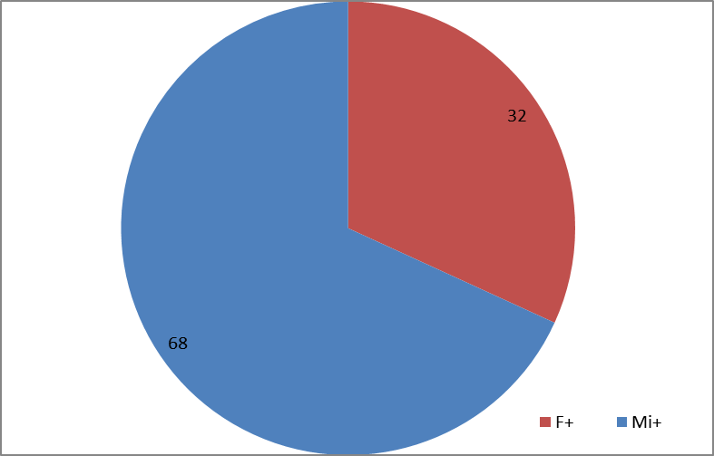
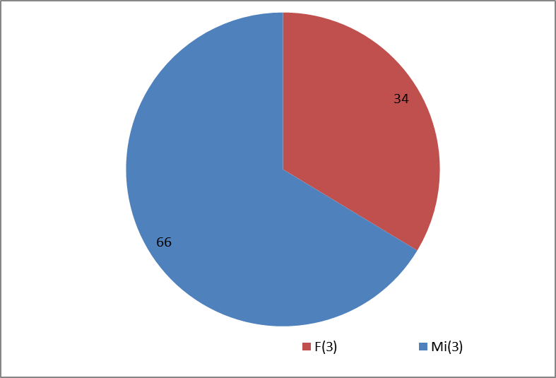
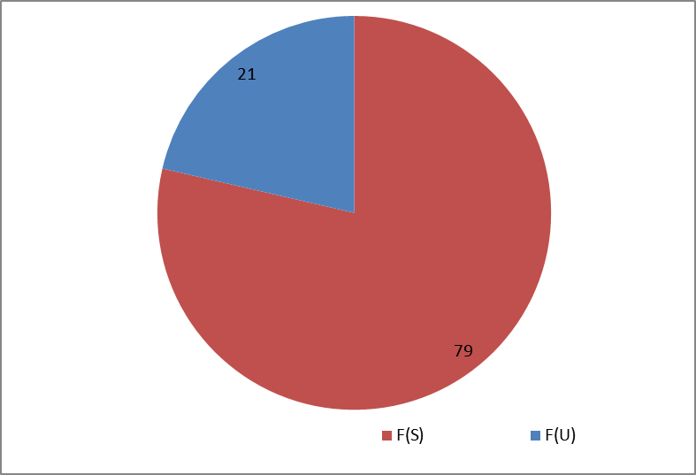
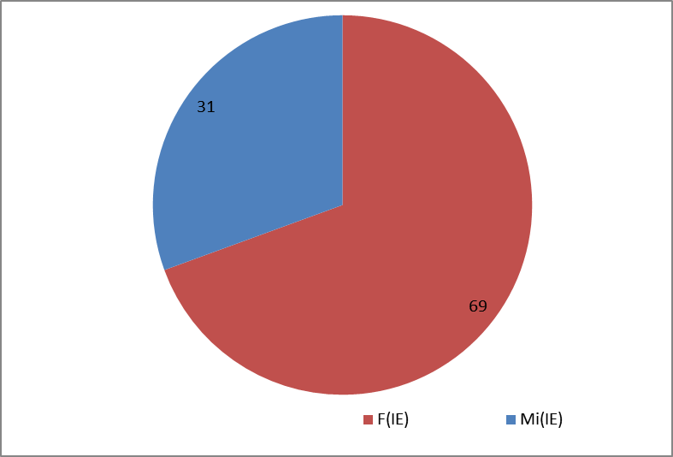
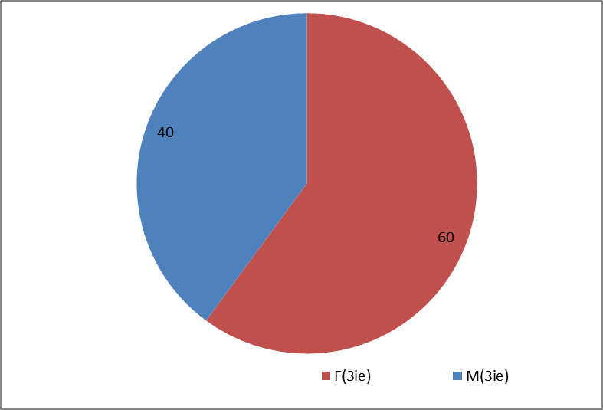
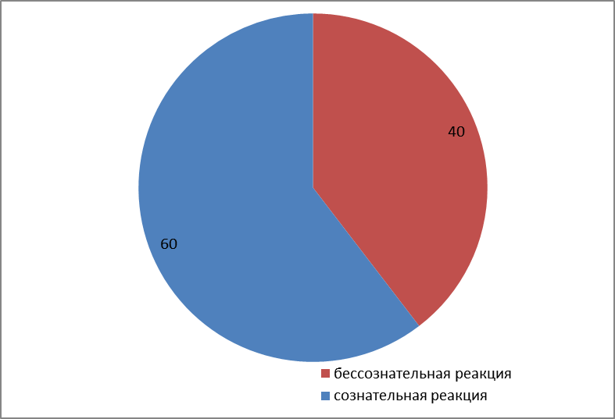
Интегральное обозначение предрасположенности к исследуемому фактору
Корреляция между поведенческими параметрами как определяющий принцип построения таблицы
Notes:
Программа ВибраНЛП показывает большее количество независимых индикаторов, которые могут быть использованы для оценки личности испытуемого, кроме 4-х уже описанных индикаторов, которые для наглядности приводятся в виде круговых диаграмм.
Это например, отношение бессознательной реакции на значимые и незначимые стимулы основного тестирования и отношение сознательной и бессознательной реакции у испытуемого при ответах на предъявляемые стимулы.

Slide 13
Возможности обработки психофизиологических данных
N | % | МИ | Интеллектуальный профиль
1 | 100 | ПВ | Подвижнический (ПВ)
2 | 78 | МД | Моторно-Двигательный (МД)
3 | 67 | ФИ | Философский (ФИ)
4 | 57 | ЛМ | Логико-математический (ЛМ)
5 | 57 | МЛ | Межличностный (МЛ)
6 | 35 | ВП | Визуально-пространственный (ВП)
7 | 34 | ВЛ | Вербально-Лингвистический (ВЛ)
8 | 29 | ПР | Природный (ПР)
9 | 21 | КР | Креативный (КР)
10 | 20 | БК | Бизнес-Корыстный (БК)
11 | 16 | МР | Музыкально-Ритмический (МР)
12 | 10 | ВИ | Внутриличностный (ВИ)
N | % | № | Широкая область
1 | 67 | 07 | Инженерное дело и строительство
2 | 65 | 05 | Естественные науки, математика и статистика
3 | 62 | 06 | Информационные технологии и коммуникация
4 | 49 | 04 | Сфера управления, бизнес и юриспруденция
5 | 46 | 03 | Социальные науки, журналистика и информация
6 | 45 | 08 | Сельское и лесное хозяйство, рыболовство и ветеринария
7 | 44 | 01 | Сфера образования
8 | 40 | 02 | Гуманитарные науки и искусство
9 | 33 | 10 | Сфера обслуживания
10 | 22 | 09 | Здравоохранение и социальное обеспечение
Определение детального профиля множественного интеллекта и соответствующей широкой области по ISCED-F 2013
Notes:
Кроме того программа позволяет построить полный профиль множественного интеллекта для испытуемого и определить его предпочтительную специализацию в широкой области.

Slide 14
Дополнительные профайлинговые данные
 | % | № | Узкая область
1 | 67 | 072 | Производственные и обрабатывающие отрасли
2 | 67 | 051 | Биологические и смежные науки
3 | 67 | 053 | Физические науки
4 | 67 | 081 | Сельское хозяйство
5 | 67 | 082 | Лесное хозяйство
6 | 67 | 052 | Окружающая среда
7 | 67 | 083 | Рыболовство
8 | 62 | 061 | Информационные технологии и коммуникация
9 | 61 | 041 | Бизнес и управление
10 | 59 | 071 | Инженерия и инженерное дело
 | % | № | Специализация
1 | 79 | 0411 | Бухгалтерский отчет и налогообложение
2 | 79 | 0412 | Финансы, банковское дело и страхование
3 | 79 | 0413 | Управление и администрирование
4 | 79 | 0417 | Работа с кадрами
5 | 77 | 0311 | Экономика
6 | 73 | 0711 | Химическая инженерия и процессы
7 | 73 | 0712 | Технологии защиты окружающей среды
8 | 67 | 0721 | Производство продуктов питания
9 | 67 | 0722 | Производство материалов (стекло, бумага, пластик и деревообработка)
10 | 67 | 0723 | Текстильное производство (одежды обуви, кожевенное производство)
Определение узкой области и специализации по ISCED-F 2013
Notes:
Узкой области и детальную специализацию. Эта информация дополняет индивидуальный портрет испытуемого.

Slide 15
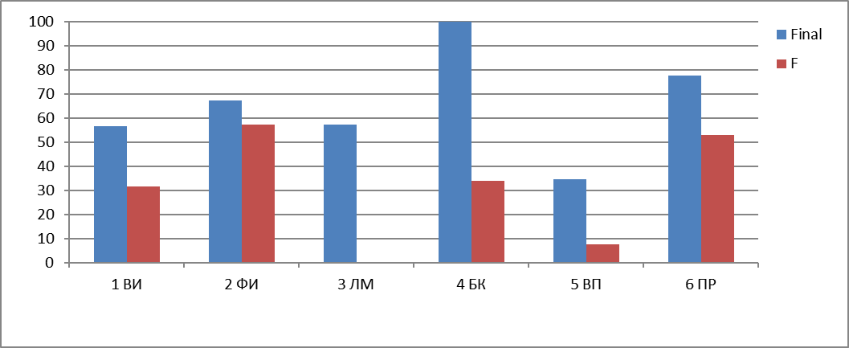
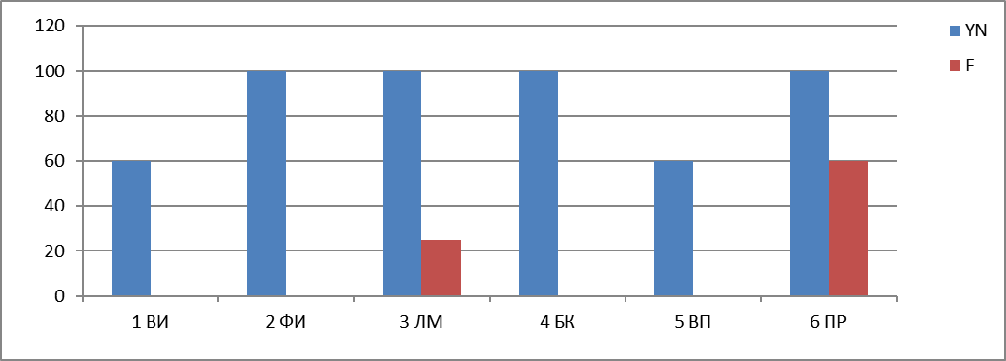
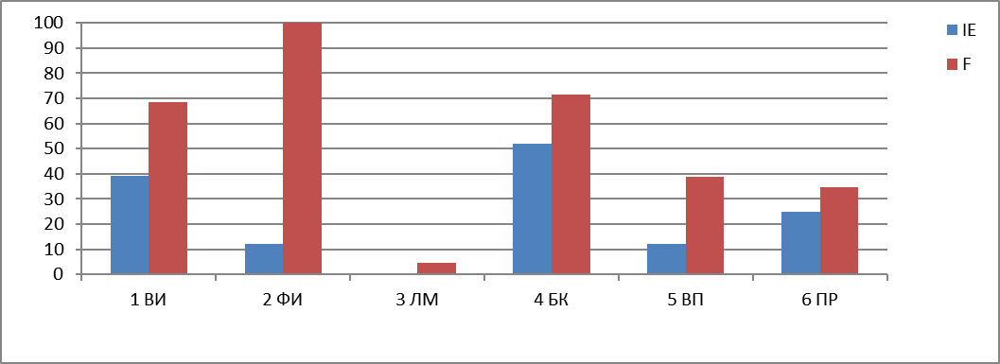
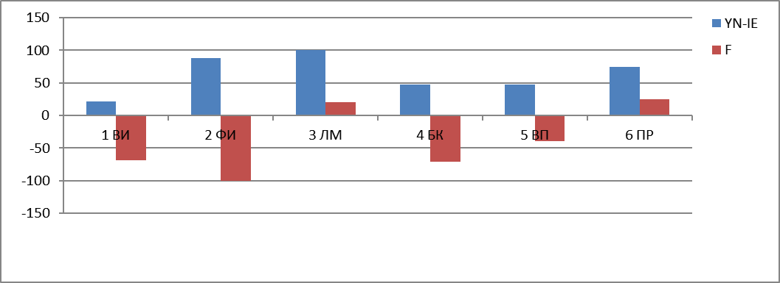
Расшифровка сознательной и бессознательной реакции испытуемого на стимулы
Notes:
Основой расчета программы ВибраНЛП являются алгоритмы, разработанные в программе ВибраМИ.
Основным отличием этих программ является индивидуальность отбора стимулов для основного тестирования, лингвистическая многозадачность стимулов создает дополнительные сложности разработчикам, но упрощает получение правильного результата пользователем.
Вся информация, которую дает о пользователе программа ВибраМИ может быть получена и из программы ВибраНЛП.

Slide 16
Первичная статистика тестирования программой VibraNLP групп, различной степени лояльности
 | Final |  |  |  | IE
 | F+, Mi+ | Mi(3), F(3) | Mi(IE), F(IE) | F(U), F(S) | F+, Mi+ | Mi(3), F(3) | Mi(IE), F(IE) | F(U), F(S) | Итого
deviant | 1 | 0 | 6 | 8 | 6 | 5 | 6 | 7 | 39
norm | 0 | 0 | 3 | 2 | 3 | 1 | 3 | 3 | 14
Сравнительная таблица тестирования лояльной и нелояльной групп граждан программой VibraNLP
Notes:
Программой VibraNLP было протестировано две группы людей: в одной из групп (10 человек) были законопослушные граждане, в другой - граждане (10 человек), совершавшие правонарушения и находящиеся под контролем МВД.
Результаты, приведенные в таблице сравнительного тестирования, показывают более чем в 2 раза большую предрасположенность к терроризму представителей нелояльной группы по результатам сравнительного тестирования с адаптивным опросником.

Slide 17
Заключение
Разработанный адаптивный метод психологического и/или психофизиологического тестирования позволяет добиться более высокой точности по сравнению с известными методами.
Предлагаемый способ можно использовать для проведения массовых тестирований людей на расположенность к различным факторам, например, алкоголизм, терроризм, наркотики, взятки, лояльность и т.д.
Метод адаптивного тестирования отличается компактностью и точностью.
Развитие адаптивного метода под новые задачи требует высокого уровня знаний разработчиков, но он прост и экономичен для пользователей.
Notes:
Разработанный адаптивный метод психологического и/или психофизиологического тестирования позволяет добиться более высокой точности по сравнению с известными методами предъявления общих стимулов без учета значимости психологических характеристик личности испытуемого, одной из которых являются множественные интеллект испытуемого.
Предлагаемый метод можно использовать для проведения массовых тестирований людей на расположенность к различным факторам, например, алкоголизм, терроризм, наркотики, взятки, лояльность и т.д.
Разработанный вариант психологического тестирования отличается компактностью и занимает минимальное время для проведения тестирования испытуемых, несмотря на то что общий опросник включает более 100 вопросов, каждый из испытуемых отвечает только на 1/6 от общего количества вопросов, в приведенном примере это 24 вопроса.
При этом точность определения результата только возрастает, так как каждому испытуемому предъявляются вопросы и стимулы, значимые именно для него.
Мы надеемся что метод адаптивного тестирования найдет широкое применение и будет способствовать развитию психофизиологии и подтверждению эффективности технологии виброизображения.

Slide 18
Спасибо за внимание!
Виктор Минкин
e-mail: minkin@elsys.ru
www.elsys.ru
www.psymaker.com
Notes:
Мы, конечно, понимаем, что разработка принципиально новых методов тестирования выходит за рамки технологии виброизображения, предлагаемый метод можно использовать с любыми другими технологиями психофизиологической детекции. Ранее мы старались применять технологию виброизображения просто как измерительный прибор, но ее возможности настолько широки, что позволяет развивать новые направления и методики.
Совмещение принципов классической психологии и психофизиологической детекции лжи в одном компактном тестировании представляет новые возможности разработчикам и пользователям в проведении психологических и психофизиологических исследований и тестирований.

